Slide 1
CONSEIL DES PORTEURS DE RÉCITS
Comment participer à la gouvernance de l’ADMR ARDÈCHE au travers de récits individuels et collectifs

Slide 2
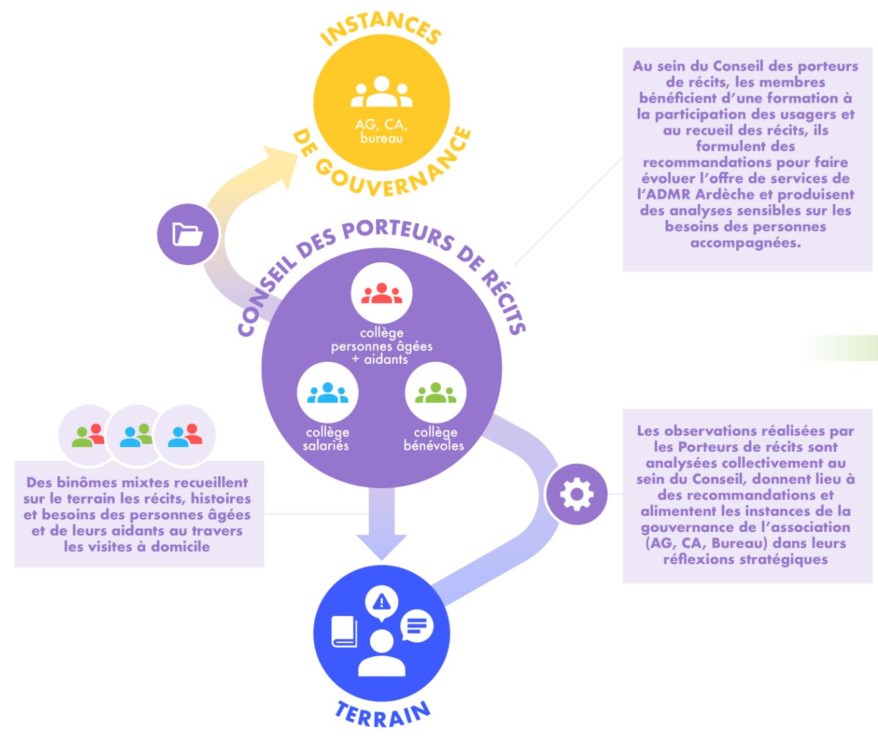
Le projet résumé

Slide 3
Pourquoi ce projet ?
L’objectif principal du Conseil des porteurs de récit
Permettre aux personnes d’être actrices de leur accompagnement et de (re)trouver un rôle citoyen par un engagement associatif en participant au projet de l'ADMR grâce à des apports sensibles et des expertises d'usage.
Les effets attendus :
Une valorisation des métiers de l'ADMR et l’amélioration de la qualité de vie au travail des aides à domicile : les salariés peuvent aussi faire part de leurs vécus dans l'instance, le travail de recueil du récit permet également un échange sur les réalités quotidiennes des salariés ;
Une valorisation du bénévolat : les bénévoles sont actifs dans le cadre d'un projet concret et de terrain. De nouveaux bénévoles peuvent rejoindre l’ADMR attiré par le projet et l’approche sensible;
Une évolution des pratiques de l'ADMR : meilleure prise en compte des réalités des personnes accompagnées, évolution des services en fonction des besoins exprimés, intégration d'éléments sensibles dans les réflexions et projets stratégiques de l'association, meilleure coordination et partenariat renforcé avec les services du Département pour la mise en œuvre des plans d’aide.

Slide 4
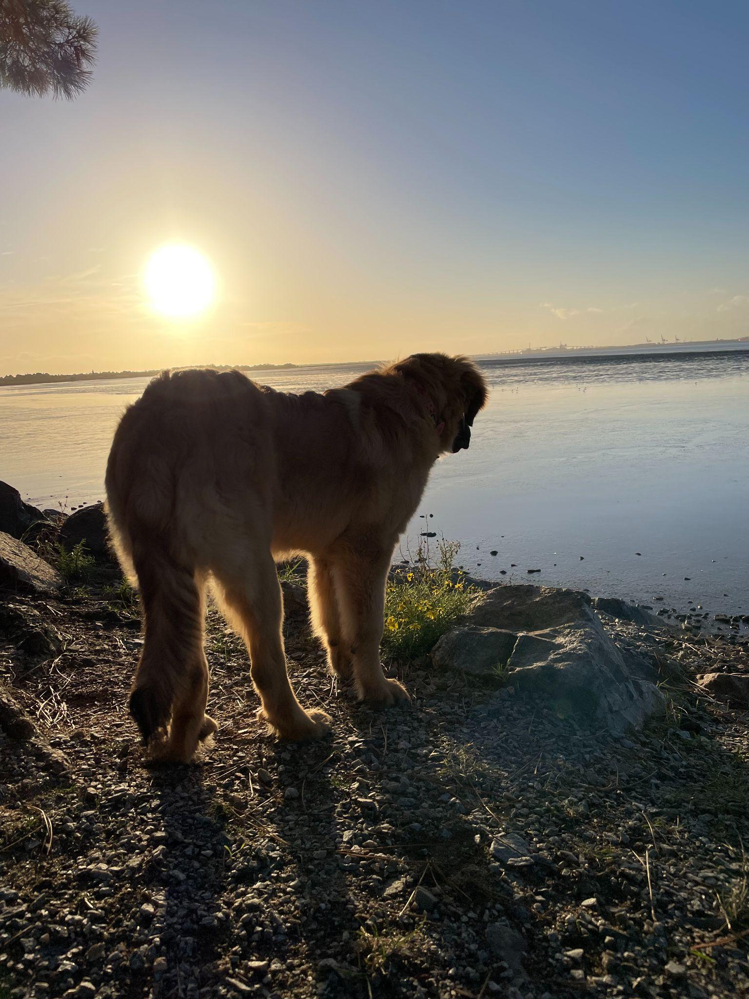
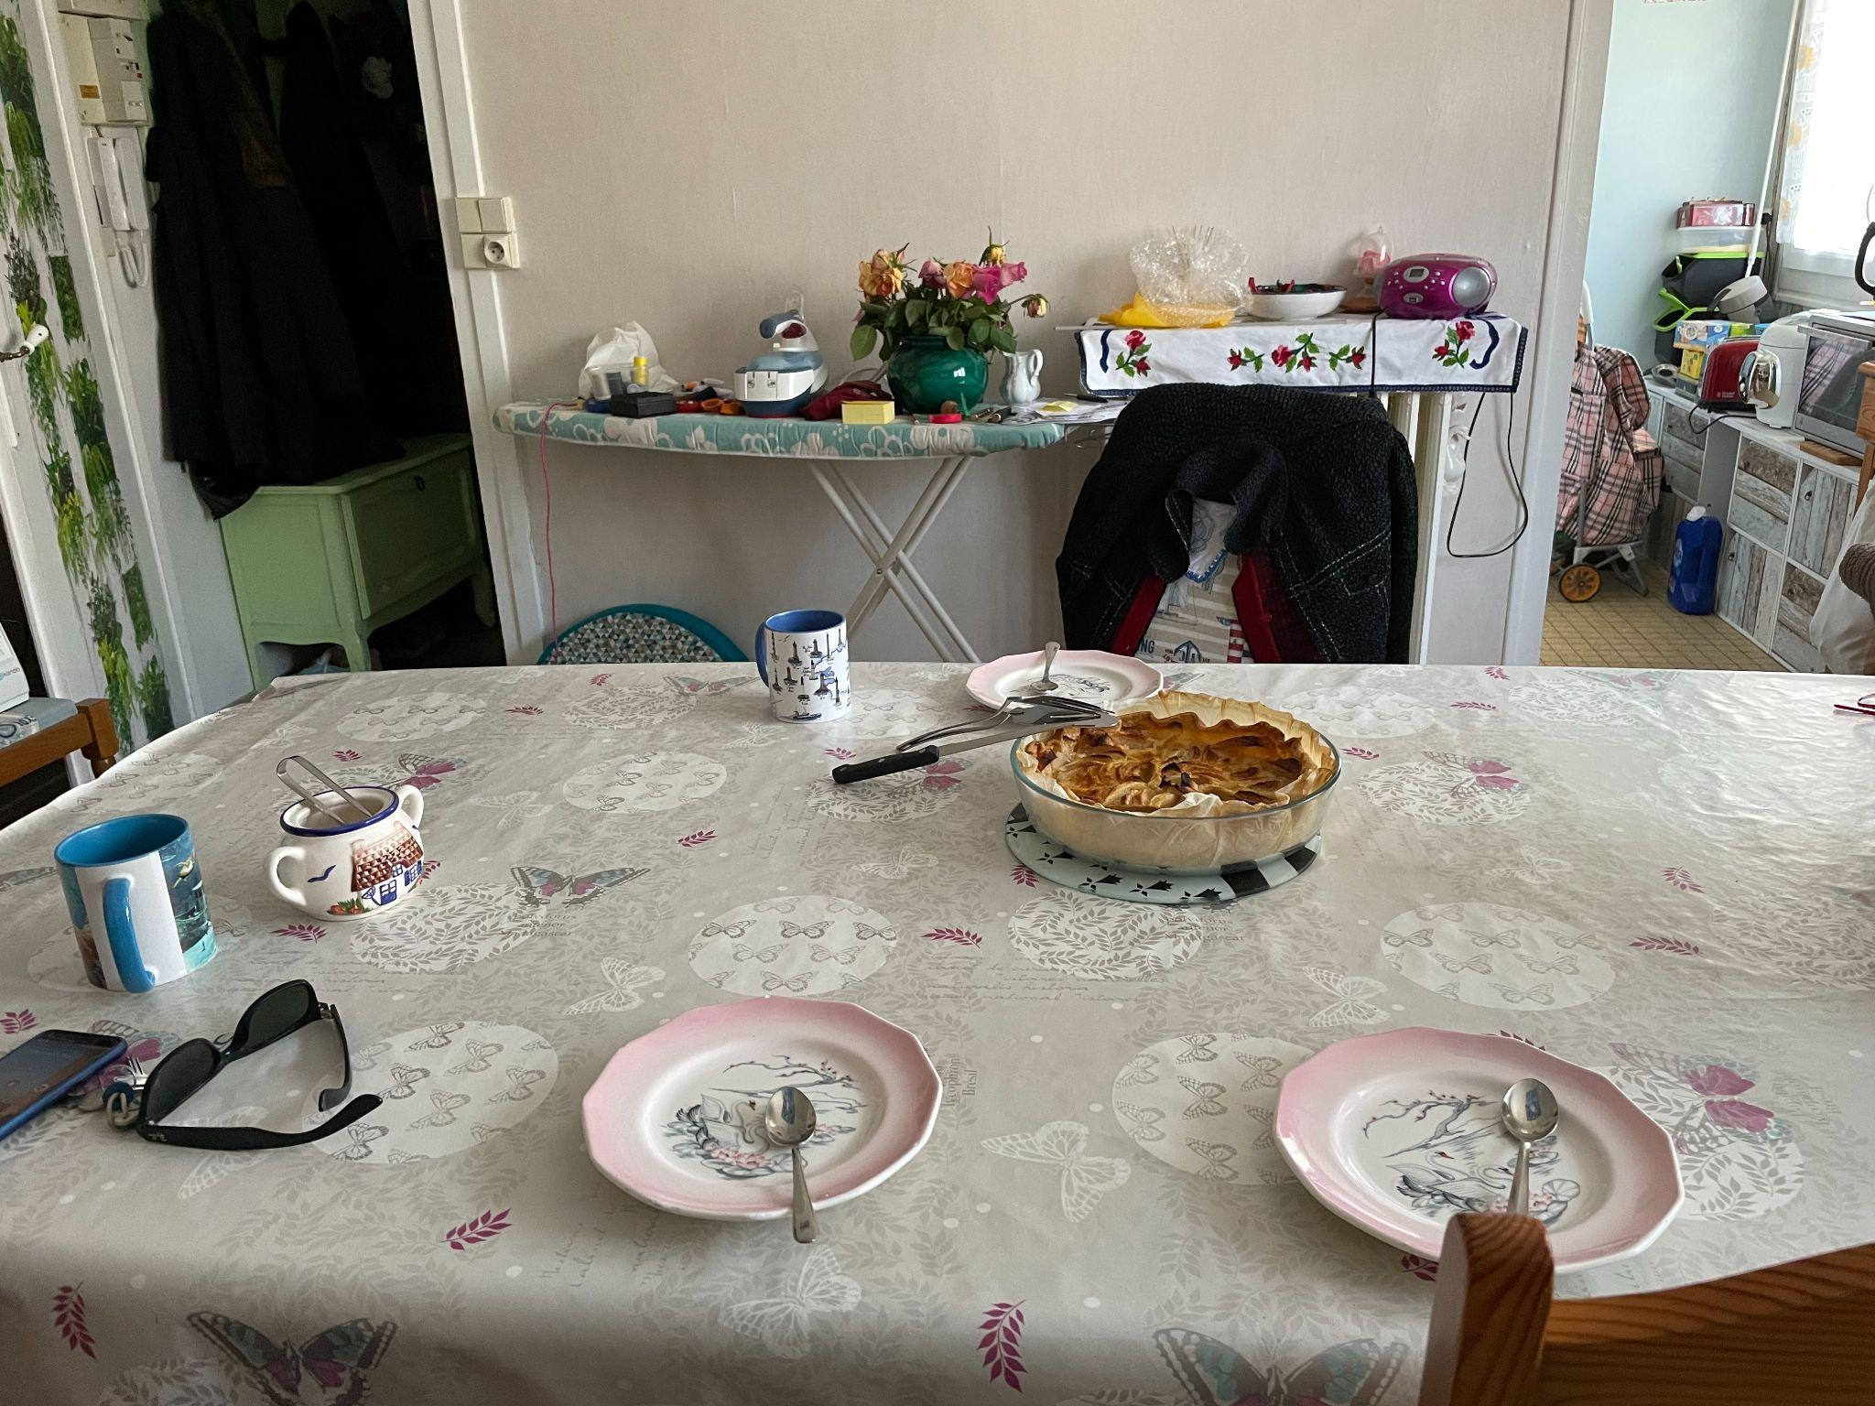
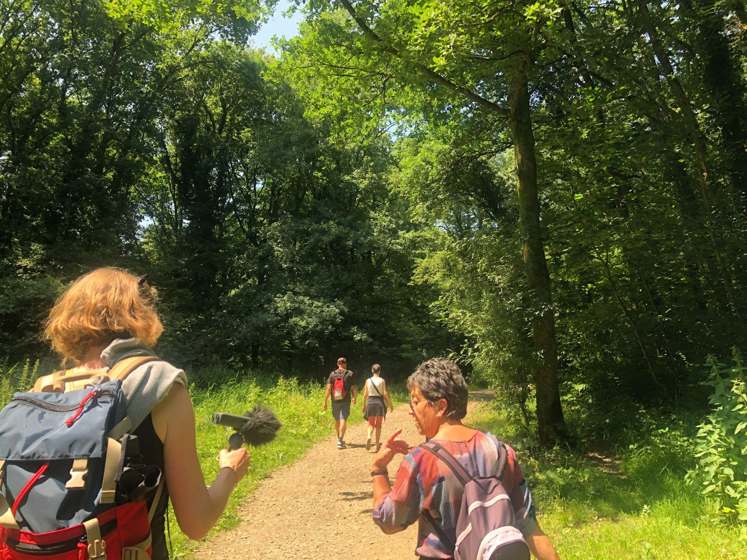
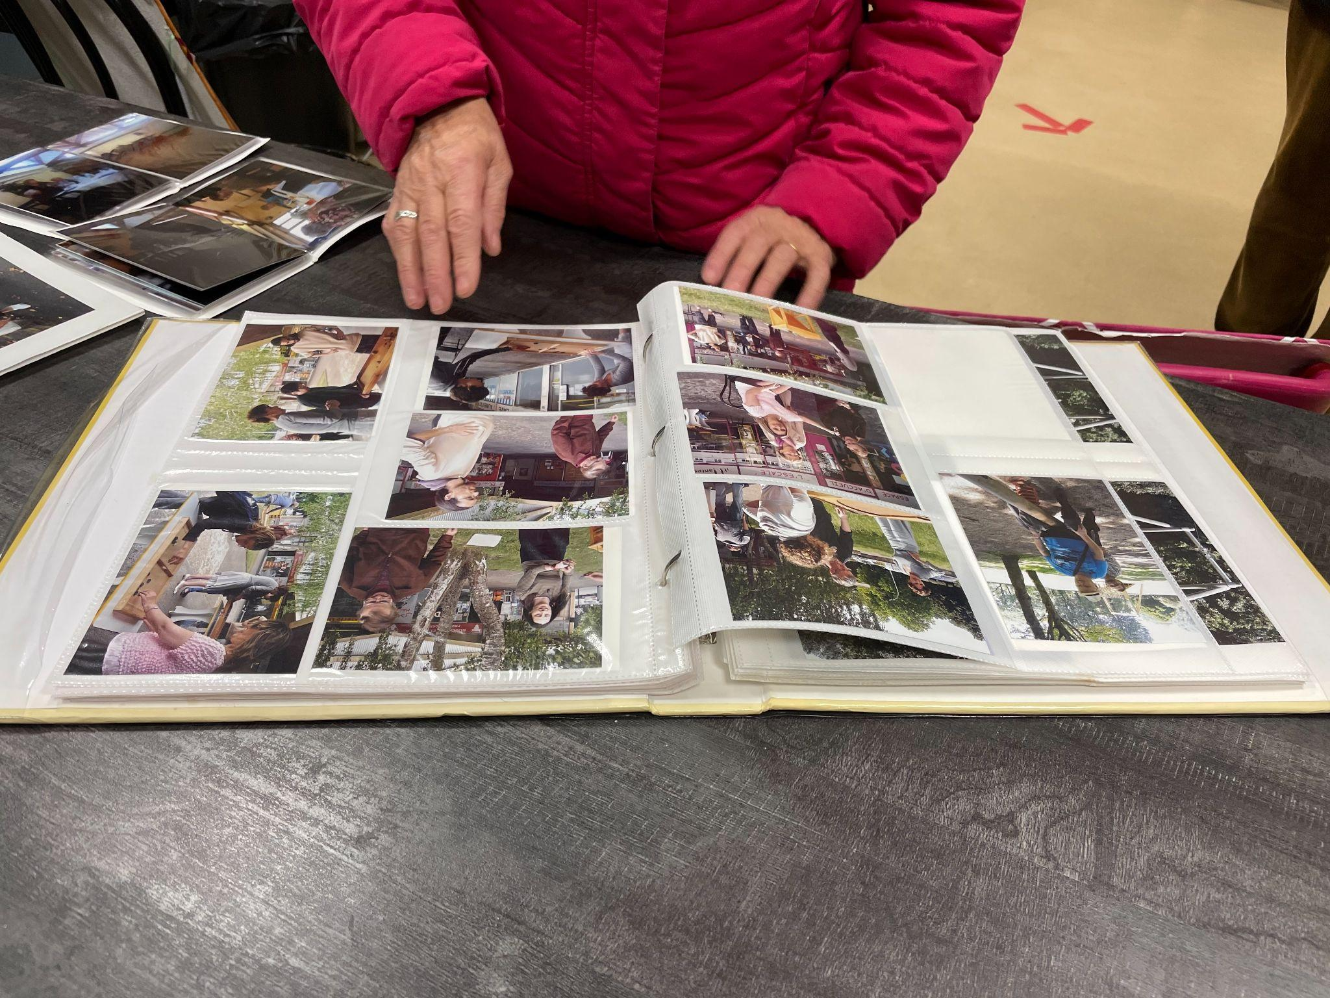
Notre parti-pris : sortir des “cadres” du médico-social
Un récit de vie est une oeuvre personnelle et non un dispositif médico-social
Nous sommes auteurs et autrices de nos vies et de la manière dont nous choisissons de les raconter. Si la loi de modernisation sociale de 2002 a affirmé la place centrale de l’usager, elle a fait de l’entretien un outil d’enrichissement des dispositifs (projet de vie en établissement, évaluation à domicile…). Pour remettre la personne au centre, il faut sortir du cadre, créer un désordre qui réunit l’ensemble des protagonistes autour d’un moment partagé.
Un moment fort où l’attention portée à l’autre se manifeste à travers la convivialité dans les limites des protocoles sanitaires.
Un moment d’exception où la personne se raconte dans des activités extra-ordinaires.
Un moment valorisant autour des souvenirs forts d’un parcours de vie.

Slide 5
Calendrier du projet dans ses grandes lignes
Février à septembre 2022
#1 CONCEPTION
Février
Mars
Avril
Mai
Une immersion sociologique auprès de 5 à 6 personnes âgées pour définir ce qu’est un récit, identifier les freins, leviers et enjeux éthiques du récit à un tiers et tester des premiers dispositifs décadrants de captation
+ une journée passée avec une ou deux intervenantes à domicile pour observer les interactions actuelles à l’aune de la notion de récit.
Un focus group avec des professionnelles et des bénévoles pour compléter le diagnostic autour la participation telle qu’elle est – ou pas – encouragée aujourd’hui et repérer ce qui pourrait bloquer ou faciliter le recueil de récits et d’envies auprès des personnes âgées
Un lancement collectif et partenarial du projet potentiellement avec la création d’un objet artistique par la Tungstène Compagnie – sous réserve des financements trouvés
Mai - Juin
Juillet - Septembre
Des atelier de co-conception de l’instance « Conseil des porteurs de récits », de la formation et des outils de recueil
Formalisation d’un manuel d’expérimentation

Slide 6
Calendrier du projet dans ses grandes lignes
Octobre 2022 - Octobre 2023
#2 EXPÉRIMENTATION
Octobre 2022
Octobre 2022 - Décembre 2022
Janvier 2023
Première formation des porteurs de récit et première instance « Conseil des porteurs de récit »
Recueil de 30 premiers récits
Deuxième instance « Conseil des porteurs de récit » pour une analyse collective des premiers récits et un premier retour d’expérience
Février à octobre 2023
Poursuite des recueils de récit
Printemps 2023
Juin 2023
Présentation des enseignements de l’expérimentation aux instances statutaires de l’ADMR Ardèche (Bureau, CA, AG)
Atelier de conception de nouveaux services en cohérence avec les enseignements tirés des récits

Slide 7
Calendrier du projet dans ses grandes lignes
JUILLET 2023 - JANVIER 2024
#3 ENSEIGNEMENTS ET PRECONISATIONS
Juillet 2023 - Janvier 2024
Rédaction du rapport d’étude et de l’évaluation du dispositif
Janvier 2024 : événement de restitution et de valorisation avec la création d’un objet artistique par la Tungstène Compagnie – sous réserve des financements trouvés - et remise des livrables finaux à la CNSA

Slide 8
Sens et enjeux de l’évaluation du projet
L’objectif de la démarche évaluative
L’objectif de la démarche d’évaluation est de produire une compréhension critique de l’expérimentation et de contribuer à mettre en exergue les préconisations, les bonnes pratiques et les conditions d’essaimage.
Une démarche intégrée, participative et apprenante.
Les enjeux de l’évaluation
Evaluer l’effectivité du dispositif de participation, et notamment la capacité du « Conseil des porteurs de récits » à exercer une influence réelle dans la gouvernance et les prises des décisions des associations et de la fédération ADMR
Mesurer les impacts sur les parties prenantes, notamment en termes de changements apportés par l’expérimentation sur les différents acteurs impliqués ainsi que dans les relations entre eux ;
Évaluer les effets sur la qualité du service rendu, l’organisation des services ainsi que la qualité de vie au travail pour les professionnels
Les effets attendus, les hypothèses d’impact et les questions évaluatives seront précisées et affinées lors de la phase de cadrage selon une approche participative.

Slide 9
La méthode d’évaluation
L’approche méthodologique de l’évaluation
Une méthode de comparaison « avant/après » expérimentation
Se basant sur un recueil de données à la fois quantitatives et qualitatives
Intégrant la dimension de l’évaluation de l’impact social, qui vise à identifier les changements apportés par le projet mis en place sur l’ensemble des parties prenantes identifiées
Une démarche en 3 étapes
L’évaluation va être menée tout au long de l’expérimentation comme une démarche totalement intégrée au déroulé du projet
Communication autour de la démarche évaluative et phase qualitative exploratoire : susciter l’adhésion de l’ensemble des parties prenantes, leur transmettre le sens de la démarche évaluative, recueillir des éléments sur l’état des représentations et le niveau des pratiques de participation
Phase 1
Mars à mai 2022
Cadrage de l’évaluation et premier recueil quantitatif des données d’ “amont” : formaliser de façon collégiale les questions évaluatives, identifier les critères d’évaluation et notamment les hypothèses d’impact, produire le protocole d’évaluation ; assurer un recueil quantitatif des données d’« amont » par le biais de deux enquêtes de satisfaction (bénéficiaires, professionnels/bénévoles)
Phase 2
Juin à décembre 2022
Phase 3
Recueil des données, quantitatives et qualitatives, de fin d’expérimentation : au bout des 12 mois d’expérimentation, identifier les réalisations effectives de l’expérimentation par un recueil quantitatif et qualitatif (entretiens en groupe et individuels auprès de tous les acteurs).
Octobre à nov. 2023

Slide 10
Prochaines étapes
Semaine du 14 février
Mars - Avril
Mai - juin
Immersion auprès de 5 à 6 personnes âgées aux profils pluriels (plus ou moins isolées, plus ou moins mobiles, lieux de résidence différents, etc.)
Des modalités d’observation décadrantes : promenade en compagnie de la personne, invitation d’un.e ami.e à domicile, médiation animale, récits autour d’objets, visite du domicile, etc.
… pour tester des premiers dispositifs de recueil de récits et identifier les freins et leviers potentiels à la confidence auprès d’un tiers
Entretiens exploratoires pour établir l’état des représentations et des pratiques autour de la participation auprès d’un panel représentatif des parties prenantes
Focus group avec des bénévoles et des professionnelles pour réaliser un diagnostic collectif des pratiques de représentation et de participation en cours et repérer les outils, supports à développer pour la bonne mise en œuvre de l’expérimentation
Lancement partenarial de l’événement

Slide 11
Les acteurs du projet
La fédération ADMR de l’Ardèche
Associations expérimentatrices
Le comité de pilotage (deux fois par an)
Pilote et anime l’expérimentation
Fait le lien avec les associations impliquées, les instances du projet, les partenaires et les prestataires qui accompagnent la mise en œuvre de l’expérimentation
Assure la communication interne et externe autour du projet
Identifient et mobilisent les personnes âgées et leurs aidants, les bénévoles et les professionnelles à intégrer dans les différentes étapes du projet
Participent aux instances opérationnelles et stratégiques du projet (Comité de pilotage, “Conseil des porteurs de récits”)
S’assurent de la mise en œuvre du dispositif dans sa phase d’expérimentation
Valide les grandes orientations stratégiques du projet
Enrichit les enseignements de la démarche à différents moments charnières du projet
Participe à la valorisation du projet et de ses résultats
Membres : L’union nationale de l’ADMR (Directeur du développement et de la qualité) – Conseil départemental de l’Ardèche – CARSAT – Des représentants de la gouvernance des associations ADMR impliquées - Tungstene Théâtre
Associations :
ADMR EYRIEUX-OUVEZE
ADMR ARDECHE CEVENOLE
ADMR NORD ARDECHE RHÔNE
ADMR 5 VALLEES
Et à titre expérimental… Le conseil des porteurs de récit
Les instances statutaires de l’ADMR Ardèche
Les partenaires opérationnels
3 collèges :
Personnes âgées et leurs aidants
Salarié.e.s
Bénévoles
Valident ou enrichissent les préconisations stratégiques et opérationnelles qui émaneront de la démarche
Les Beaux Jours (Designer, Sociologue, Experts de l’ESS) : pilotage et mise en œuvre de la conception et suivi de l’expérimentation
Alice MULLER : Réalisation de la dimension évaluative tout au long du projet

Slide 12
Merci !

